Slide 1
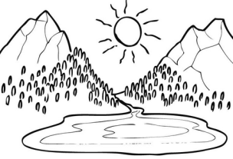



Impactos del cambio climático
Cambios en el régimen hídrico
Escasez de precipitaciones
Cambios en el uso del suelo
Desplazamiento altitudinal de sp
…
Sierra Nevada
Con estos datos, los gestores elaboran…
PROTOCOLOS DE ACTUACIÓN
Comprender el funcionamiento de los ecosistemas y el impacto del C.G. sobre los mismos
Producto 1
Producto 2
Producto 3
Caracterización del funcionamiento del ecosistema y de las variables ambientales que lo caracterizan.
Caracterización de poblaciones de robledal en función de variables biofísicas.
Identificación de lugares óptimos para reforzar las poblaciones de robledal en un escenario de cambio climático.
Sensores remotos
Diferentes variables climáticas, edáficas y de funcionamiento ecosistémico
Distribución actual del roble
Previsiones climáticas del futuro
+
Información sobre la evolución temporal
Distintos subtipos de ecosistemas
Modelos
Cobertura de nieve NDVI
Clasificación de poblaciones de robledal
Proyección de la distribución del roble en el futuro
Tendencia de variación por cada pixel y año hidrológico

Slide 2
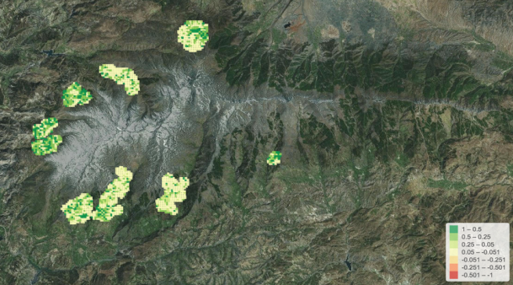
Producto 1
Caracterización del funcionamiento del ecosistema y de las variables ambientales que lo caracterizan.
Tendencia de variación por cada pixel y año hidrológico
Sensores remotos
Información sobre la evolución temporal
Cobertura de nieve
NDVI
ndvi_robledal.csv
Serie temporal del NDVI:
- iv_malla_modi_id: identificador del píxel
- ano: año
- ndvi_i: valor de NDVI anual
- lng: Longitud
- lat: Latitud
nieve_robledal.csv
Serie temporal de la Nieve :
- nie_malla_modi_id: identificador del píxel
- ano: año
- scd: duración de la nieve
- lng: Longitud
- lat: Latitud
Objetivos
Queremos explicar la evolución del ndvi y de la cobertura de nieve a lo largo del tiempo
¿Datos?
2.
1.
El pvalor nos indica si esa tendencia es significativa o no.
Se calcula un valor de un estadístico (\(\tau\)):
(\tau =\) -1; tendencia decreciente
\(\tau =\) 0; no tendencia
\(\tau =\) 1; tendencia ascendente
Métodos
El test de Mann-Kendall es un test no paramétrico que comprueba si los valores de una variable determinada tienden a aumentar o disminuir con el tiempo
3.
Calculamos la tendencia global.
Calculamos la tendencia para cada pixel.
Asignamos un color a cada valor de tau.
Representamos el mapa de tendencias.
Estimar la magnitud la tendencia:
estimador Theil-Sen o estimador de la pendiende de Sen

Slide 3
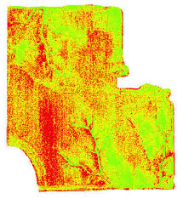
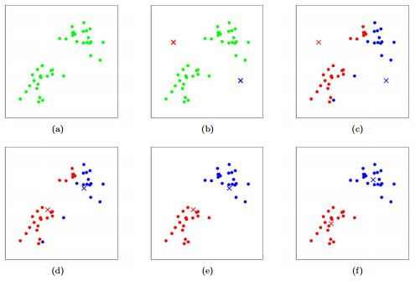
Producto 2
Caracterización de poblaciones de robledal en función de variables biofísicas.
Diferentes variables climáticas, edáficas y de funcionamiento ecosistémico
Distintos subtipos de ecosistemas
Clasificación de poblaciones de robledal
robles_ecoinfo.csv
Valores de las variables biofísicas (pendiente, orientación, temperatura, precipitación…)
Coordenadas UTM x e y.
¿Datos?
2. Objetivos
Queremos clasificar los distintos tipos de poblaciones de robledales atendiendo a las variables biofísicas del lugar donde viven.
1.
3. Métodos
Cluster: agrupa un conjunto de observaciones en un nº dado de clusters o grupos. El agrupamiento se basa en distancias o similitudes entre las observaciones.
K medias: permite asignar a cada observación el cluster que se encuentra más próximo en términos del centroide.
Analizamos los datos que tenemos de localización de robledales y variables biofísicas.
Hacemos un análisis cluster mediante el método de las k medias.
Indicamos el nº de clusters que queremos y las iteraciones que queremos que realice.
Asignamos un color a cada grupo.
Representamos el mapa con los diferentes píxeles y sus respectivos colores.
1. Se toman al azar K clusters iniciales.
2. Mientras no se cumpla la condición de parada > Para el conjunto de observaciones - Se calculan las distancias a los centroides de los clusters - Se reasignan a los que estén más próximos. > Se re-calculan los centroides de los k clusters (media de todos los elementos que lo forman)

Slide 4
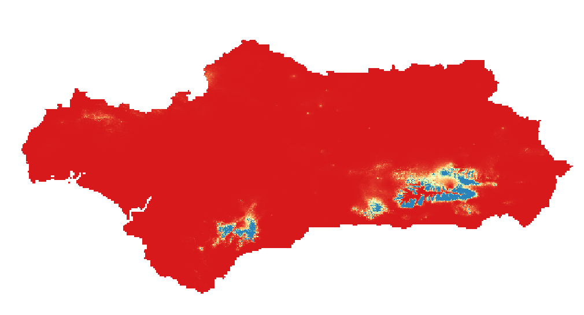
Producto 3
Identificación de lugares óptimos para reforzar las poblaciones de robledal en un escenario de cambio climático.
Distribución actual del roble
Previsiones climáticas del futuro
Proyección de la distribución del roble en el futuro
+
Modelos
2. Datos
3. Objetivos
Problema
1.
Datos de observaciones de la especie
Localización (coordenadas) y valores de las variables biofísicas.
Predicciones de valores de variables biofísicas en el futuro.
Predecir las zonas de distribución potencial de la especie Quercus pyrenaica en el futuro
El cambio global afecta negativamente sobre los nichos ecológicos de las especies.
4. Métodos
5. Resultado
Modelo MAXENT
Medida de la similitud de los valores de las variables ambientales de cada pixel en relación a los valores de los píxeles en los que la especie ha sido observada
Herramienta de gran utilidad para los gestores ambientales.
Previsión de lugares óptimos según la proyección de la evolución del clima.

